Slide 1
فيسبوك Facebook
الفصل الأول 2017 / 2018
مهارات استخدام مواقع التواصل الاجتماعي 0731101

Slide 2
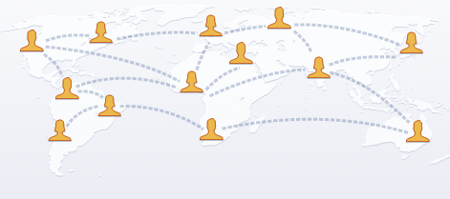
ما هو الفيسبوك؟
الفيسبوك هو موقع من مواقع شبكات التواصل الاجتماعي التي تجعل من السهل التواصل والتشارك مع العائلة والأصدقاء عبر الإنترنت.
صمم في الأصل لطلاب الجامعات.
تم إنشاء الفيسبوك في عام 2004 من قبل مارك زوكربيرج عندما كان في جامعة هارفارد.
بحلول عام 2006، أصبح يمكن لأي شخص فوق سن ال 13 لديه عنوان بريد إلكتروني صالح الانضمام الى الفيسبوك.
اليوم، الفيسبوك هو أكبر شبكة اجتماعية في العالم، مع أكثر من 1.86 بليارمستخدم نشط شهرياً حول العالم.

Slide 3
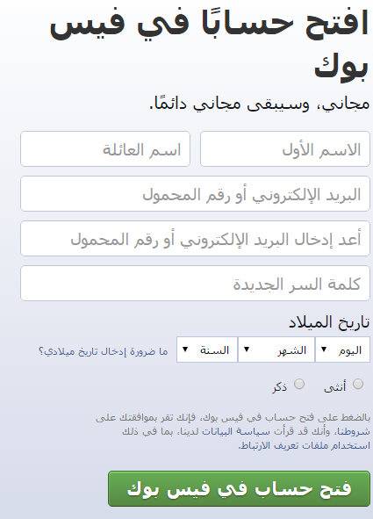
الدخول الى فيسبوك
تسجيل الدخول.
افتح حسابًا في فيس بوك.

Slide 4
شريط الأدوات Toolbar
مكونات شريط الأدوات :
البحث Search .
الصفحة الشخصية Profile.
الصفحة الرئيسية Home .
طلبات الصداقة Friends Requests .
الرسائل Messages.
الاشعارات Notifications.
مساعدة سريعةQuick Help .
خيارات اخرى Other options.

Slide 5
المنشورات Posts
الحالة Status .
صورة / فيديو Photo / Video.
مناسبة شخصية Life Event .
الاشارة TAG.
الشعور.
الموقع.
تاريخ ووقت المنشور
محدد الجمهور Audience selector.
نشر

Slide 6
التحكم بالخصوصية
من المهم اختيار إعدادات الخصوصية التي ستكون الأفضل بالنسبة لك. الفيسبوك يوفر طريقتان رئيسيتان للتحكم بخصوصيتك:
إعدادات الخصوصية Privacy Settings : يمكنك تطبيق إعدادات الخصوصية التي تحدد القواعد العامة حول الذين يمكنهم رؤية المعلومات الخاصة بك.
محدد الجمهور (Audience Selector): يمكنك تحديد من سيرى منشوراتك على فيسبوك عندما تقوم بعملية النشر من خلال اختيار محدد الجمهور.

Slide 7
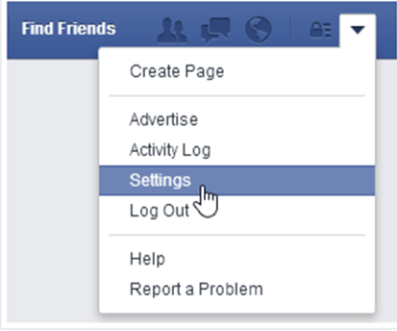
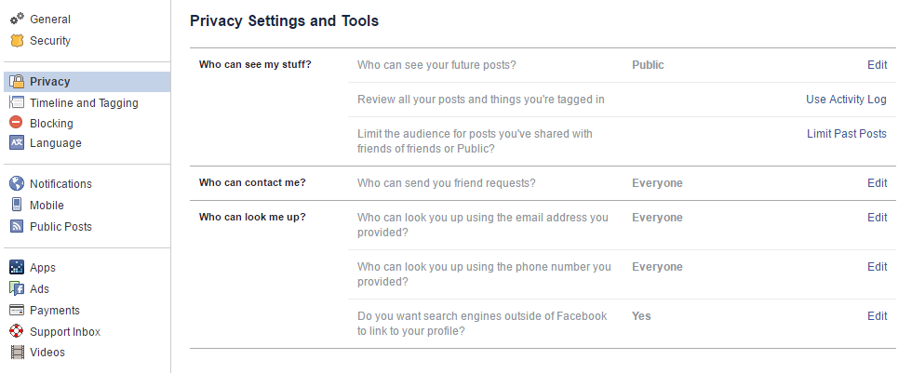
اعدادات الخصوصية Privacy Settings
للوصول الى اعدادات الخصوصية العامة نقوم بما يلي:
انقر على السهم المنسدل على شريط الأدوات، ثم اختر إعدادات.
ستظهر صفحة الإعدادات. بعد ذلك، حدد الخصوصية.

Slide 8
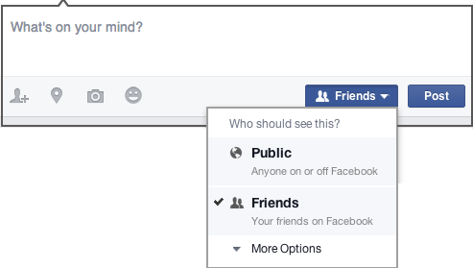
محدد الجمهور Audience Selector
تظهر أداة تحديد الجمهور في معظم الأماكن التي تشارك فيها تحديثات الحالة والصور وغيرها من الأشياء التي تنشرها. انقر على الأداة ثم حدد مع من تريد مشاركة محتوى ما.
لاستخدام محدد الجمهور (Audience Selector) على الناشر انقر فوق محدد الجمهور واختر الجمهور المطلوب.

Slide 9
محدد الجمهور Audience Selector
تتذكر أداة تحديد الجمهور آخر جمهور قمت بمشاركة منشوراتك معه في آخر مرة قمت فيها بنشر شيء وتستخدم الجمهور نفسه عند المشاركة مرة أخرى إلا إذا قمت بتغييره. على سبيل المثال، إذا اخترت العامة لمنشور، فسوف يكون منشورك التالي أيضًا بالقيمة العامة إلا إذا قمت بتغيير الجمهور عند النشر. تظهر هذه الأداة في أماكن متعددة مثل اختصارات الخصوصية وإعدادات الخصوصية. عند إجراء تغيير على أداة تحديد الجمهور في مكان واحد، يتم تحديث الأداة بهذا التغيير في كل الأماكن التي تظهر بها.
تظهر أيضًا أداة تحديد الجمهور بجوار المحتويات التي سبق لك مشاركتها، وبالتالي يمكنك معرفة الجمهور الذي يمكنه رؤية كل منشور من منشوراتك. بعد مشاركة منشور، يكون لديك خيار تغيير من تشاركه معه. إذا كنت تريد تغيير جمهور منشور ما بعد نشره، فانقر على أداة تحديد الجمهور ثم حدد جمهورًا جديدًا.
تذكر، إذا قمت بالنشر على يوميات شخص آخر، فسوف يتحكم هذا الشخص في الجمهور الذي يمكنه عرض المنشور. بالإضافة إلى ذلك، يستطيع أي شخص تمّت الإشارة إليه في منشور ما رؤية هذا الأخير إلى جانب أصدقائه.

Slide 10
محدد الجمهور Audience Selector
خيارات الخصوصية (خيارات المشاركة):
العامة(Public) : هو الخيار الأقل أماناً حيث تتم المشاركة مع جميع الاشخاص المشتركين في فيسبوك او من خارجه أي أن المعلومة مرئية لجميع الاصدقاء وغيرهم من مستخدمي الفيسبوك.
الأصدقاء(Friends) : هو الخيار الاكثر شيوعاً حيث يتم المشاركة مع الاصدقاء فقط أي أن فقط من تشملهم قائمة اصدقائي يمكنهم رؤية المعلومة.
الأصدقاء باستثناء (Friends except): هو خيار عدم العرض لبعض الأصدقاء وتستخدم لمشاركة معلومات حساسة أو معلومات غير مرغوب مشاركتها مع جميع الاصدقاء.
أصدقاء محددون (Specific Friends): هو خيار العرض لبعض الأصدقاء فقط وتستخدم لمشاركة معلومات حساسة أو معلومات غير مرغوب مشاركتها مع جميع الاصدقاء.
تخصيص(Custom) : هو خيار تضمين واستبعاد الأصدقاء والقوائم وتستخدم لمشاركة معلومات حساسة أو معلومات غير مرغوب مشاركتها مع جميع الاصدقاء.
أنا فقط (Only me): يتم المشاركة مع الشخص نفسه وهي طريقة لجعل المعلومة خاصة بصاحب الحساب.

Slide 11
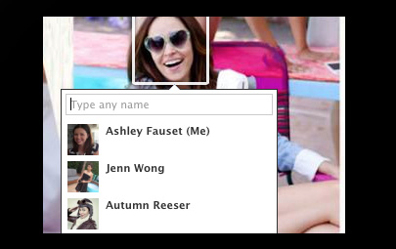
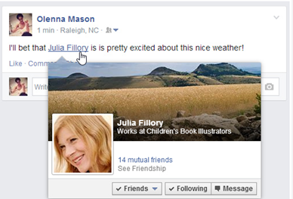
الاشارة TAG
يمكنك الإشارة داخل صورة لعرض من يوجد في الصورة أو نشر تحديث حالة والاشارة عمن كان برفقتك.
بامكانك عمل اشارة (TAG) الى من ترغب من الأصدقاء في التحديث باستخدام علامة ”@“ قبل ادراج اسمائهم ثم تحديدها من قائمة العرض.
عند الإشارة إلى شخص ما فإنك تقوم بإنشاء رابط لصفحته الشخصية.

Slide 12
الاشارة TAG
عند الإشارة إلى شخص ما، فإنك تقوم بإنشاء رابط لصفحته الشخصية. وتتم إضافة المنشور الذي قمت بالإشارة إلى شخص فيه أيضًا إلى يوميات هذا الشخص. فعلى سبيل المثال، يمكنك الإشارة إلى صورة لعرض من يوجد في الصورة أو نشر تحديث حالة وتخبر عمن برفقتك. إذا قمت بالإشارة إلى صديق في تحديث الحالة الخاصة بك، فيمكن لأي شخص بإمكانه رؤية هذا التحديث النقر على اسم الصديق والانتقال إلى صفحته الشخصية. وربما يتم عرض تحديث الحالة أيضًا على يوميات هذا الصديق.
عندما تشير إلى شخص ما، سيتم إرسال إشعار له. أيضًا، إذا قمت أنت أو أحد الأصدقاء بالإشارة إلى شخص في منشورك، يمكن عرض المنشور للجمهور الذي اخترته بالإضافة إلى أصدقاء الشخص المشار إليه.
قد تظهر الإشارات الموجودة في الصور والمنشورات من الأشخاص غير الأصدقاء في مراجعة اليوميات حيث يمكنك أن تقرر ما إذا كنت تريد السماح بها على اليوميات لديك. ويمكنك أيضًا اختيار مراجعة الإشارات بواسطة أي شخص، بما في ذلك الأصدقاء.

Slide 13
علامة التصنيف Hashtag (#)
تحوِّل علامات التصنيف الموضوعات والعبارات إلى روابط يمكن الضغط عليها في المنشورات على يومياتك الخاصة أو على صفحتك. وهو ما يساعد الأشخاص في العثور على منشورات تتناول الموضوعات التي يهتمون بها.
لعمل علامة تصنيف اكتب # (علامة الرقم) بالإضافة إلى الموضوع أو العبارة وأضفها إلى منشورك.
مثال: أنا أحب #الأردن.
عند الضغط على علامة التصنيف سوف ترى موجزًا بالمنشورات التي تضمن علامة التصنيف هذه.

Slide 14
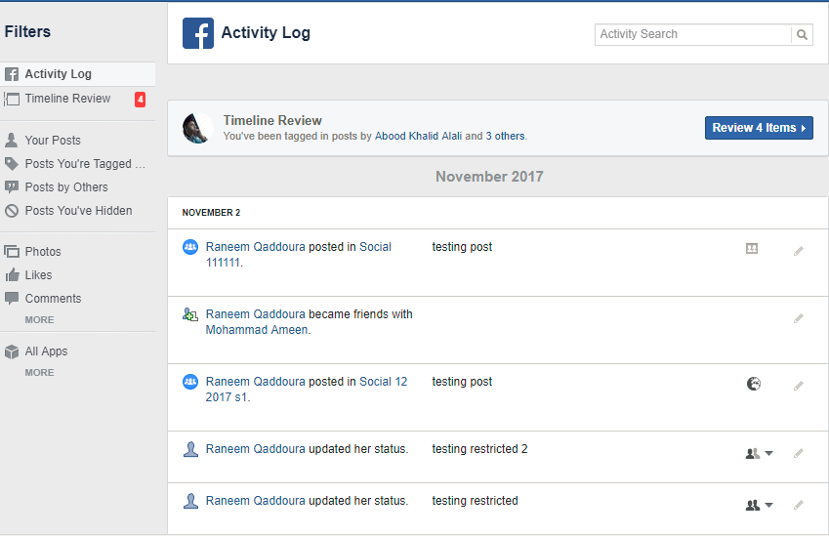
سحل النشاط Activity Log
سجل النشاطات هو أداة تتيح لك إمكانية مراجعة وإدارة المحتوى الذي تشاركه على فيسبوك. يمكنك وحدك رؤية سجل النشاطات الخاص بك.

Slide 15
القوائم Lists
ربما ترغب في التواصل مع أصدقاء من عملك ولكنك قلق حول اختلاط حياتك الاجتماعية والمهنية.
تستطيع التحكم مع مَن تشارك عن طريق فصل أصدقائك في قوائم.
بمجرد إنشاء قائمة يمكنك اختيار مشاركة بعض الامور فقط مع الاشخاص في تلك القائمة.
يمكنك أيضا مشاركة شيء مع الجميع باستثناء قائمة معينة من الأصدقاء.

Slide 16
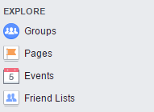
القوائم Lists
لإنشاء قائمة:
من الصفحة الرئيسية، انقر فوق قوائم الأصدقاء Friends Lists على الجانب الأيسر من الشاشة.
انقر فوق انشاء قائمة (create list).

Slide 17
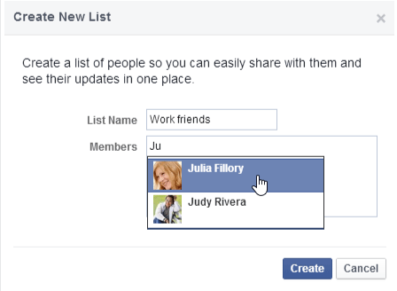
القوائم Lists
قم بتسمية القائمة ثم اختر أسماء الأصدقاء الذين تريد إضافتهم إلى قائمة الأصدقاء.
عند الانتهاء من ذلك انقر فوق إنشاء (Create) وسيتم إنشاء قائمتك.

Slide 18
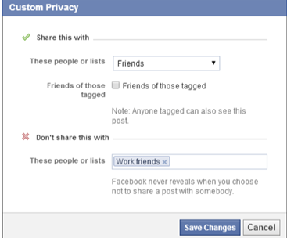
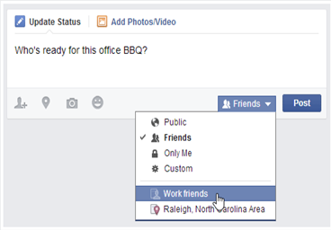
القوائم Lists
للمشاركة مع قائمة من الأصدقاء فقط اختر القائمة من اختيار الجمهور.
للمشاركة باستثناء قائمة من الأصدقاء قم باختيار مخصص (Custom) من محدد الجمهور ثم اكتب اسم القائمة التي لا ترغب في مشاركتها.

Slide 19
المناسبات Events
لإنشاء مناسبة:
انقر فوق مناسباتevents في القائمة الجانبية من الصفحة الرئيسية الخاصة بك.
انقر فوق إنشاء مناسبة create event في أعلى الصفحة.

Slide 20
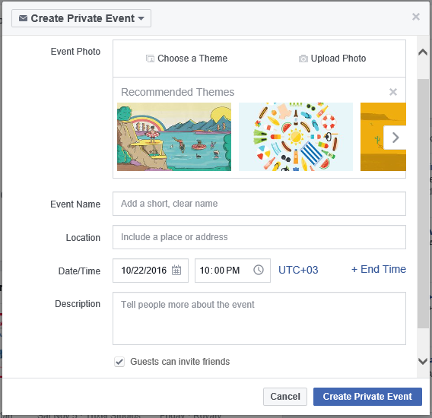
المناسبات Events
قم بملء الحقول التالية:
صورة تعبر عن المناسبة.
اسم المناسبة .
وصف المناسبة.
المكان والزمان.
خصوصية المناسبة (عام أو خاص).
امكانية دعوة أشخاص من قبل الاصدقاء.
انقر فوق إنشاء (create).

Slide 21
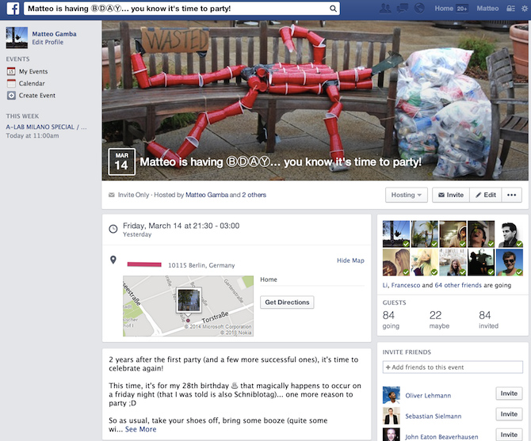
المناسبات Events
ستظهر لك صفحة المناسبة. يمكنك المشاركة مع جميع الضيوف عن طريق النشر على حائط المناسبة.

Slide 22
المناسبات Events
مكونات صفحة المناسبة:
صورة المناسبة
معلومات المناسبة (اسم المناسبة، تاريخ ووقت المناسبة، مكان المناسبة ... الخ)
كتابة منشور/صورة/استطلاع
منشورات المناسبة
حالة الضيوف (مهتمون interested، ينوون الحضور Going، مدعو invited)
دعوة الأصدقاء

Slide 23
صفحة فيسبوك Facebook Page
تتيح للشخصيات العامة والشركات والمنظمات الأخرى من انشاء وجود حقيقي وعام على الفيسبوك.
على عكس الملف الشخصي تكون صفحات الفيسبوك مرئية للجميع على شبكة الانترنت تلقائيا.
يمكنك الاتصال مع هذه الصفحات بأن تصبح من معجبيها ومن ثم تتلقى التحديثات الخاصة بها في الأخبار الواردة ويمكنك التفاعل معها.

Slide 24
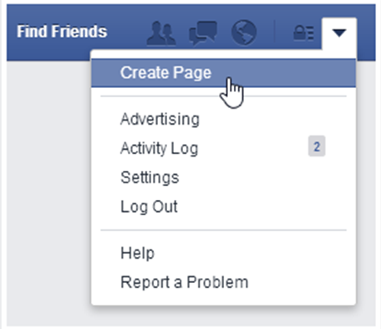
صفحة فيسبوك Facebook Page
لإنشاء صفحة فيسبوك:
انقر فوق السهم المنسدل على شريط الأدوات أو ثم حدد إنشاء الصفحة أو انقر فوق إنشاء صفحة في القائمة الجانبية من الصفحة الرئيسية الخاصة بك.

Slide 25
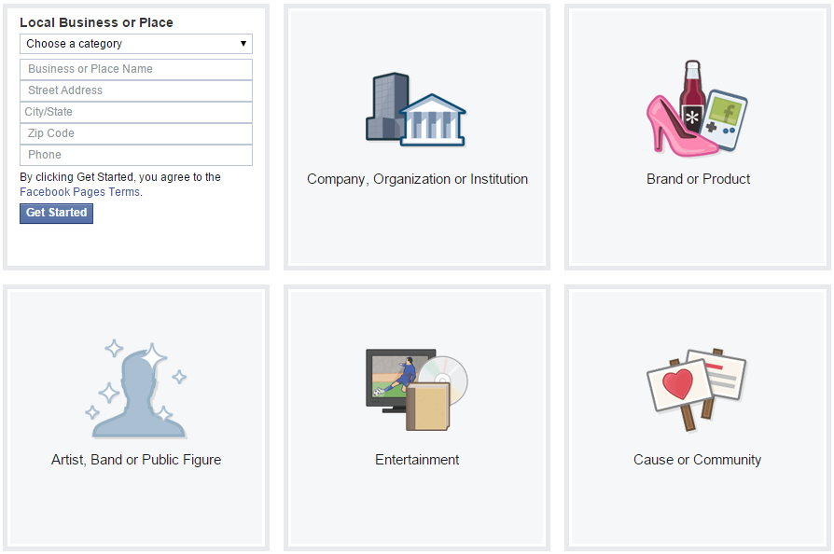
صفحة فيسبوك Facebook Page
اختر نوع الصفحة والفئة واملأ بعض المعلومات عن الصفحة ثم انقر على بدء الاستخدام Get Started.

Slide 26
صفحة فيسبوك Facebook Page
ستظهر لك صفحة الفيسبوك. يمكنك تخصيص الصفحة الخاصة بك باستخدام اللوحة الادارية (admin panel) ودعوة الناس إلى الاعجاب بالصفحة (like) وانشاء المشاركات (create posts) وأكثر من ذلك.

Slide 27
صفحة فيسبوك Facebook Page
مكونات صفحة فيسبوك:
الغلاف
زر الصفحة
بحث
معلومات الصفحة (حول، الصور، المناسبات ... الخ)
كتابة منشور/ صورة/ عرض/ مناسبة/ انجاز/ ملاحظة
تسجيلات الاعجاب
منشورات الصفحة
منشورات الزائرين

Slide 28
الفرق بين صفحة الفيسبوك وحساب فيسبوك الشخصي
الحساب الشخصي في الفيسبوك مخصص للأفراد وهو يعبر عن انسان فعلي وليس جهة معينة أو مادة افتراضية. أما صفحة الفيسبوك فهي تعبر عن الجهات والهيئات والجماعات وكل ما ليس بانسان (باستثناء استخدام صفحات الفيسبوك لتمثيل الشخصيات المشهورة).
الحساب الشخصي يحتوي على ايقونة (طلب الصداقة) أما صفحة الفيسبوك فتحتوي على ايقونة (أعجبني).
العلاقة بين حساب شخصي وحساب شخصي اخر هي (صداقة) أما العلاقة بين حساب شخصي وصفحة فيسبوك هي (اعجاب).
في الحساب الشخصي يمكن اضافة عدد أصدقاء محدد لا يزيد على 5 الاف صديق. أما في الصفحة فيمكن كسب عدد معجبين لا نهائي.

Slide 29
المجموعات Groups
تستخدم المجموعات للتواصل ضمن مجموعة من الأشخاص ذوي الاهتمامات المشتركة فيما بينهم.
تسمح المجموعات للأشخاص بالالتقاء حول قضية أو مسألة أو نشاط مشترك ومناقشة القضايا ونشر الصور وتبادل المحتويات ذات الصلة.
يمكنك تحديد فيما اذا كانت المجموعة للجميع أو مغلقة على الأعضاء.

Slide 30
المجموعات Groups
لإنشاء مجموعة:
من الصفحة الرئيسية اختر مجموعة.
من اعلى الصفخة، انقر على انشاء مجموعة create group.

Slide 31
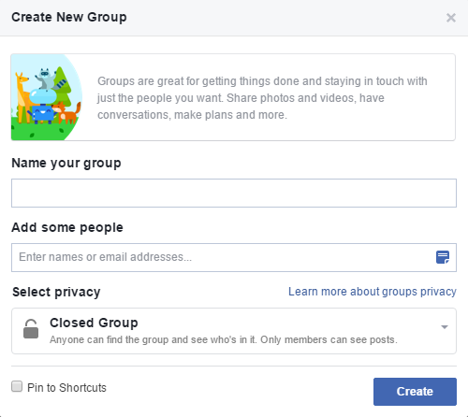
المجموعات Groups
من صفحة انشاء المجموعة حدد اسم المجموعة واسماء الاعضاء وخيار اضافة المجموعة للمفضلة واعدادات الخصوصية.

Slide 32
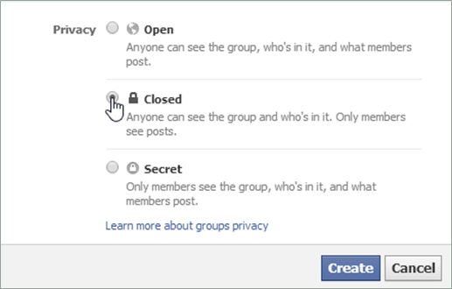
المجموعات Groups
هناك ثلاثة خيارات للخصوصية:
عامة public: يمكن لأي شخص رؤية المجموعة وأعضائها ومنشوراتهم.
مغلقةclosed : يمكن لاي شخص رؤية المجموعة وأعضائها ولكن فقط الأعضاء يمكنهم رؤية المنشورات.
سريةsecret : فقط اعضاء المجموعة يمكنهم رؤية المجموعة وأعضائها ومنشوراتهم.

Slide 33
المجموعات Groups
انقر فوق إنشاء (create). وأخيرا اختار أيقونة للمجموعة، ثم انقر فوق ok. يمكنك أيضا تخطي هذه الخطوة إذا كنت تفضل ذلك.

Slide 34
المجموعات Groups
ستظهر لك صفحة المجموعة. يمكنك المشاركة مع الجميع في المجموعة عن طريق النشر على حائط المجموعة والدردشة مع أعضاء المجموعة وأكثر من ذلك.

Slide 35
المجموعات Groups
مكونات المجموعة:
الغلاف
بحث
أعضاء المجموعة
معلومات المجموعة (وصف، نوع المجموعة ... الخ)
كتابة منشور/ صورة أو فيديو/ استطلاع / بيع/ مناقشة/ ملف/ ألبوم صور/ مستند/ مناسبة
منشورات المجموعة

Slide 36
الفرق بين صفحة الفيسبوك ومجموعة فيسبوك
صفحة الفيسبوك يمكن انشائها لتمثيل جهة معينة أو علامة تجارية او شخصية مشهورة. أما مجموعة الفيسبوك فيمكن انشائها للنقاش حول قضية معينة أو قضايا عديدة.
في صفحة الفيسبوك يتم اضافة المنشورات الرئيسية فيها من قبل ادارة الصفحة. أما المجموعة فهي مفتوحة لكل المنضمين اليها يكتب فيها كل فرد في المجموعة ومهمة ادارة المجموعة هي الاشراف والرقابة على المجموعة وحذف المنشورات غير المرغوب فيها.
صفحة الفيسبوك يكون الانضمام اليها بالنقر على ايقونة (أعجبني) أما مجموعة الفيسبوك فيكون الانضمام اليها بالنقر على ايقونة (طلب الانضمام الى المجموعة).
في صفحة الفيسبوك ترتيب المنشورات يكون حسب تاريخ الاضافة (المنشور الذي أضيف مؤخرا يظهر في المقدمة). أما في مجموعة الفيسبوك فيكون الترتيب حسب تاريخ آخر تعليق (المنشور الذي تم التعليق عليه مؤخرا يظهر في المقدمة).

